Slide 1
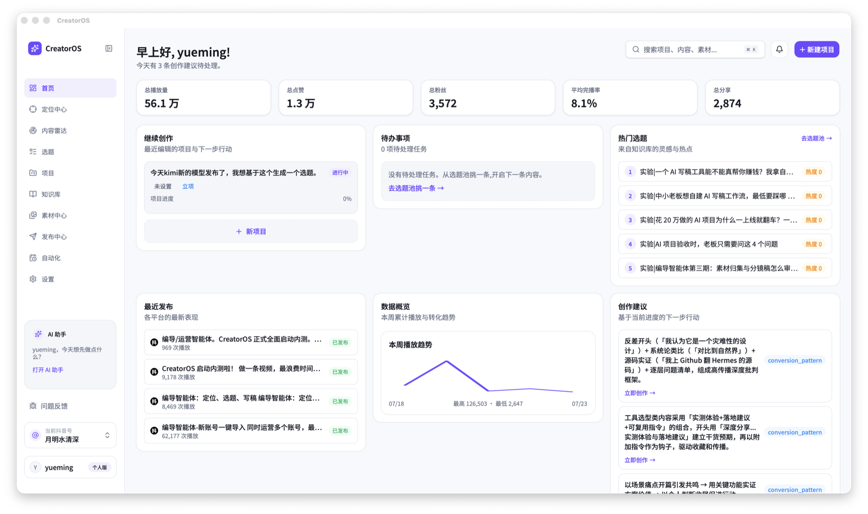
编导式内容生产系统
CreatorOS
让内容经营
形成闭环
从真实信号到作品，再从真实结果回到下一条内容。
macOS / Windows · 面向中文抖音口播与观点视频创作者
Notes:
[Sources]
- /Users/zyongzhu/Workbase/Thirdspace-creator/docs/产品定位.md
- /Users/zyongzhu/Workbase/Thirdspace-creator/docs/assets/creatoros-user-guide/desktop/home.png
- https://github.com/MiniMax-AI/skills/tree/main/skills/pptx-generator

Slide 2
AI 工具越来越多，内容经营依然割裂
局部能力变强，不等于定位、选题、作品和结果开始共同积累。
01
02
03
04
05
06
定位
选题
稿件
素材
发布
复盘
账号做什么
为什么值得做
怎么讲清楚
用什么支撑
真实作品结果
学到了什么
CreatorOS 解决的不是某一个按钮，而是让信息从上一环自然流向下一环。
CreatorOS
02
Notes:
[Sources]
- /Users/zyongzhu/Workbase/Thirdspace-creator/docs/产品定位.md
- /Users/zyongzhu/Workbase/Thirdspace-creator/docs/CreatorOS-新用户0到1标杆路线.md
- https://github.com/MiniMax-AI/skills/tree/main/skills/pptx-generator

Slide 3
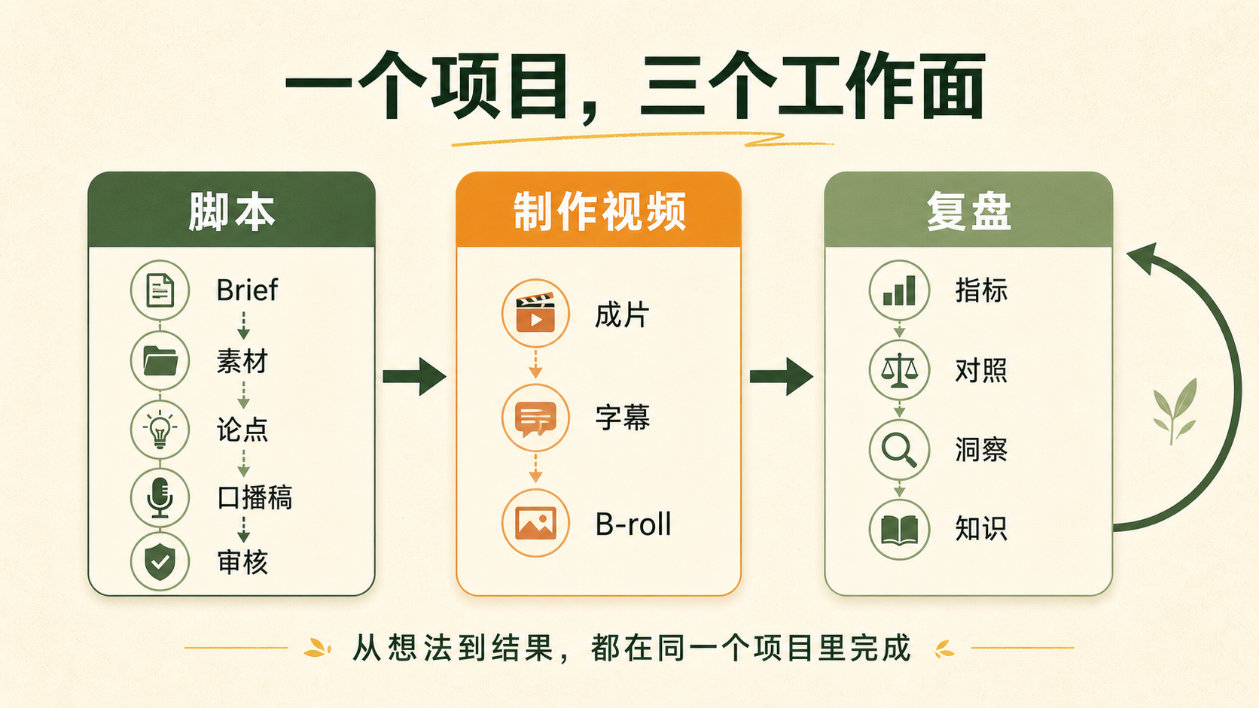
CreatorOS 不是写稿工具，而是一套编导式生产系统
把内容判断、创作过程与真实结果放进同一个持续工作的桌面系统。
01
找到依据
从定位、真实来源、评论、收藏与历史表现中，形成可解释的选题候选。
02
组织创作
Brief、论点、素材、脚本、制作与发布准备共享同一项目上下文。
03
验证经验
把发布前判断与发布后真实结果放在一起，由创作者确认哪些经验继续使用。
一个项目贯穿脚本、制作与复盘，信息不会在不同工具之间重新搬运
CreatorOS
03
Notes:
[Sources]
- /Users/zyongzhu/Workbase/Thirdspace-creator/docs/产品定位.md
- /Users/zyongzhu/Workbase/Thirdspace-creator/docs/CreatorOS-新用户0到1标杆路线.md
- /Users/zyongzhu/Workbase/Thirdspace-creator/docs/assets/creatoros-user-guide/infographics/project-workspaces.png
- https://github.com/MiniMax-AI/skills/tree/main/skills/pptx-generator

Slide 4
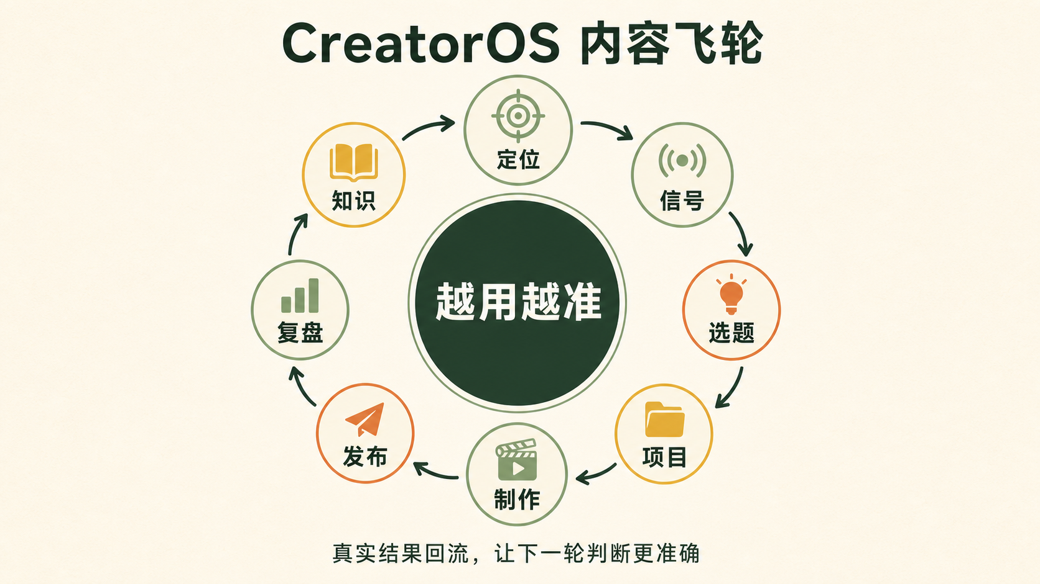
CreatorOS 把一次创作，变成持续经营的循环
每一条真实作品都能留下新的依据，而不是做完就散。
01
真实信号进入系统
定位、评论、收藏、公开作品与历史表现，成为内容判断的输入。
02
一条内容形成项目
选题、Brief、论点、素材、脚本、制作和发布准备共享同一上下文。
03
验证经验回到下一轮
预测与真实结果被放在一起，只有经过确认的经验才继续复用。
CreatorOS
04
Notes:
[Sources]
- /Users/zyongzhu/Workbase/Thirdspace-creator/docs/产品定位.md
- /Users/zyongzhu/Workbase/Thirdspace-creator/docs/CreatorOS-新用户0到1标杆路线.md
- /Users/zyongzhu/Workbase/Thirdspace-creator/docs/assets/creatoros-user-guide/infographics/content-flywheel.png
- https://github.com/MiniMax-AI/skills/tree/main/skills/pptx-generator

Slide 5
从第一次打开，到下一条内容更有依据
CreatorOS 不是单点工具，而是一条可以完整走通、持续重复的用户路线。
01
02
03
04
05
06
07
配置
定位
发现
创作
制作
发布
复盘
激活、账号、模型
明确账号做什么
来源、作品、需求
选题、脚本、素材
粗剪、字幕、配图
人工发布与登记
真实数据与经验
每一步都保留真实状态和上下文，最终把结果带回下一次判断。
CreatorOS
05
Notes:
[Sources]
- /Users/zyongzhu/Workbase/Thirdspace-creator/docs/产品定位.md
- /Users/zyongzhu/Workbase/Thirdspace-creator/docs/CreatorOS-新用户0到1标杆路线.md
- https://github.com/MiniMax-AI/skills/tree/main/skills/pptx-generator

Slide 6
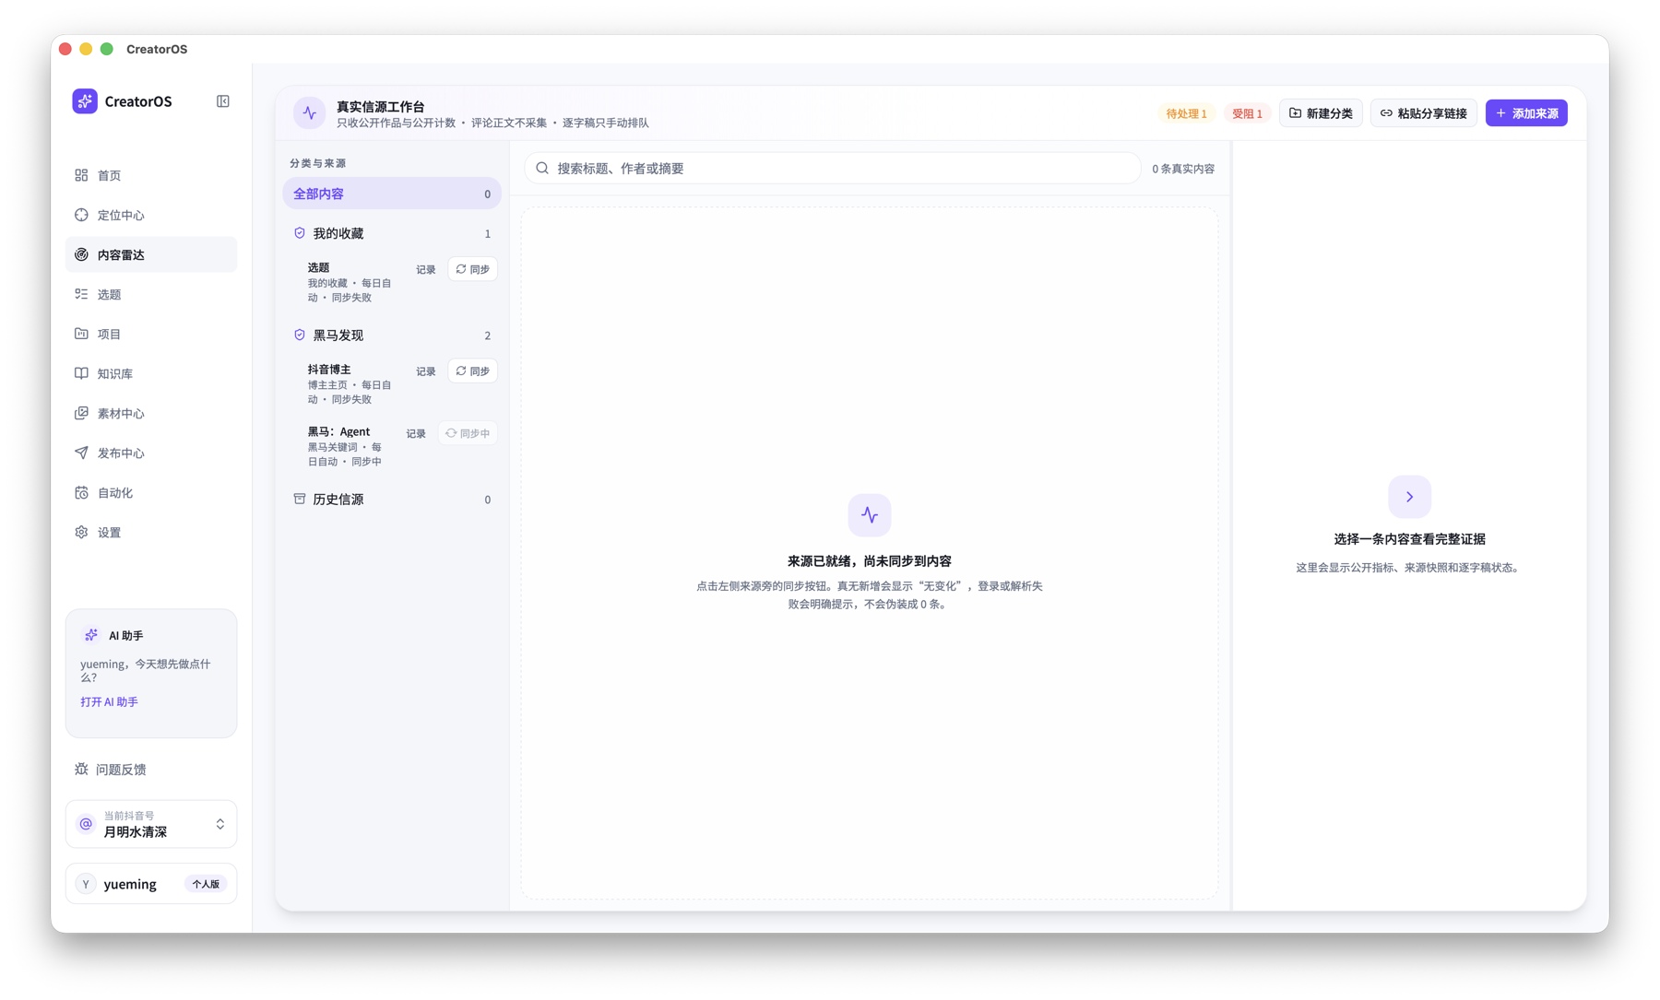
内容雷达把“找内容”变成有来源的输入
不是给一串无出处的灵感，而是让创作者看见作品、数据、逐字稿和后续动作。
01
管理真实来源
博主主页、收藏、网页、RSS 与关键词来源集中管理。
02
区分同步状态
有新增、无变化、需要登录与同步失败分别呈现。
03
回到选题判断
先看证据，再生成候选；人工确认后才进入选题池。
来源 → 作品 → 逐字稿 → 选题
CreatorOS
06
Notes:
[Sources]
- /Users/zyongzhu/Workbase/Thirdspace-creator/docs/CreatorOS-新用户0到1标杆路线.md
- /Users/zyongzhu/Workbase/Thirdspace-creator/docs/CreatorOS-2026-07-20以来更新说明.md
- /Users/zyongzhu/Workbase/Thirdspace-creator/docs/assets/creatoros-user-guide/desktop/content-radar.png
- https://github.com/MiniMax-AI/skills/tree/main/skills/pptx-generator

Slide 7
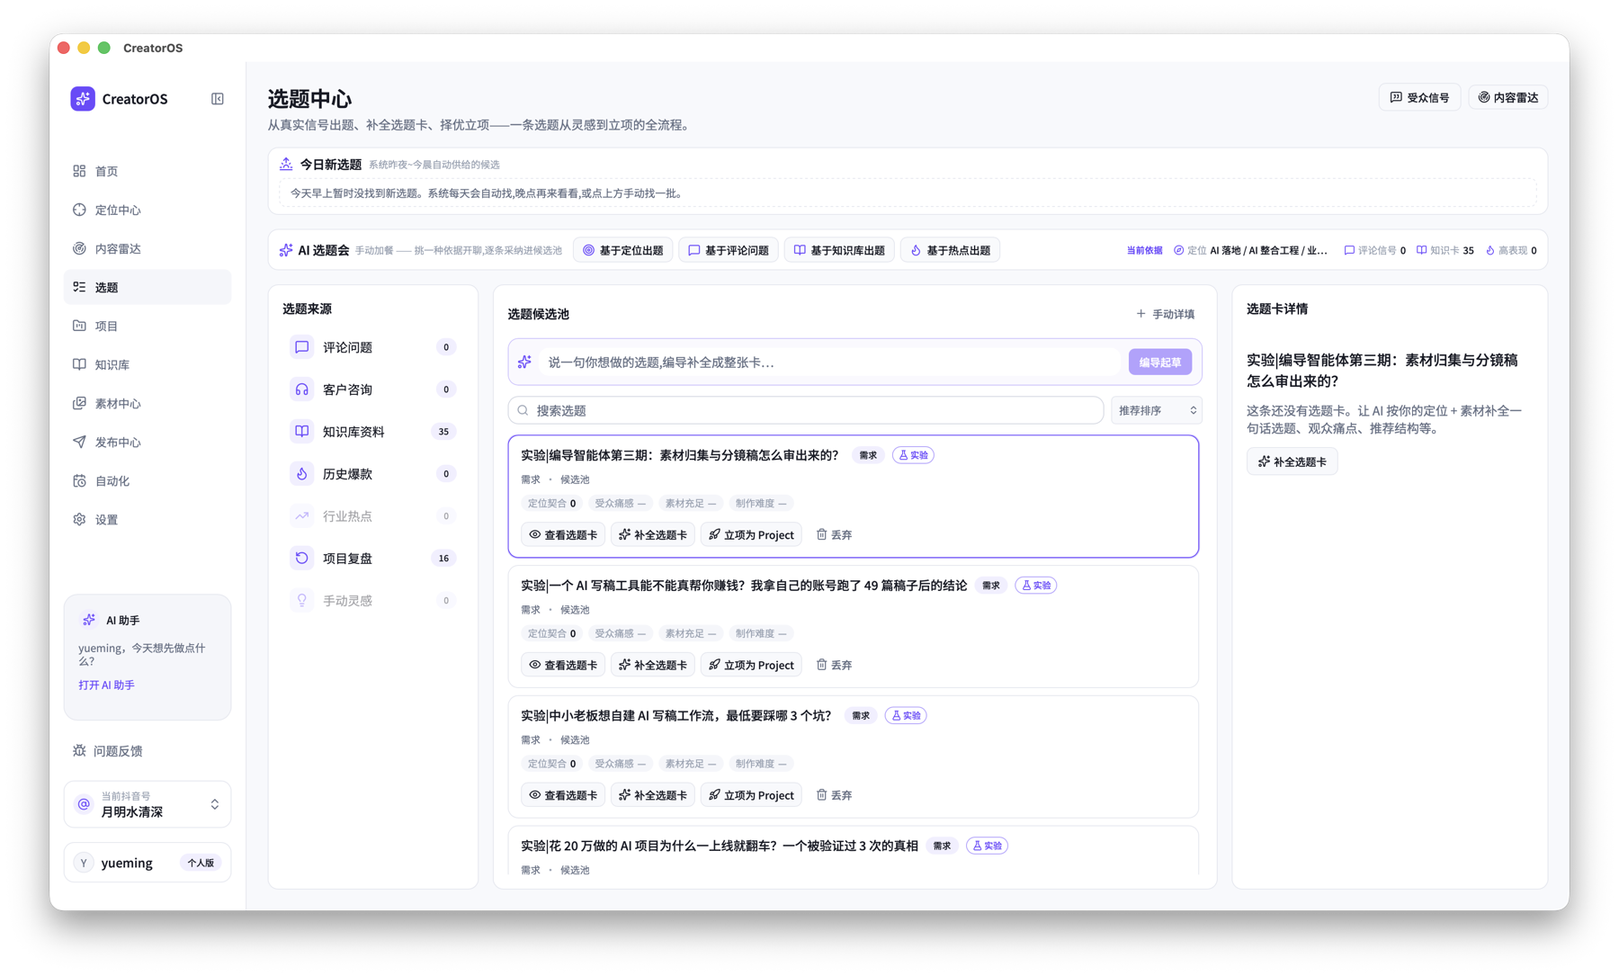
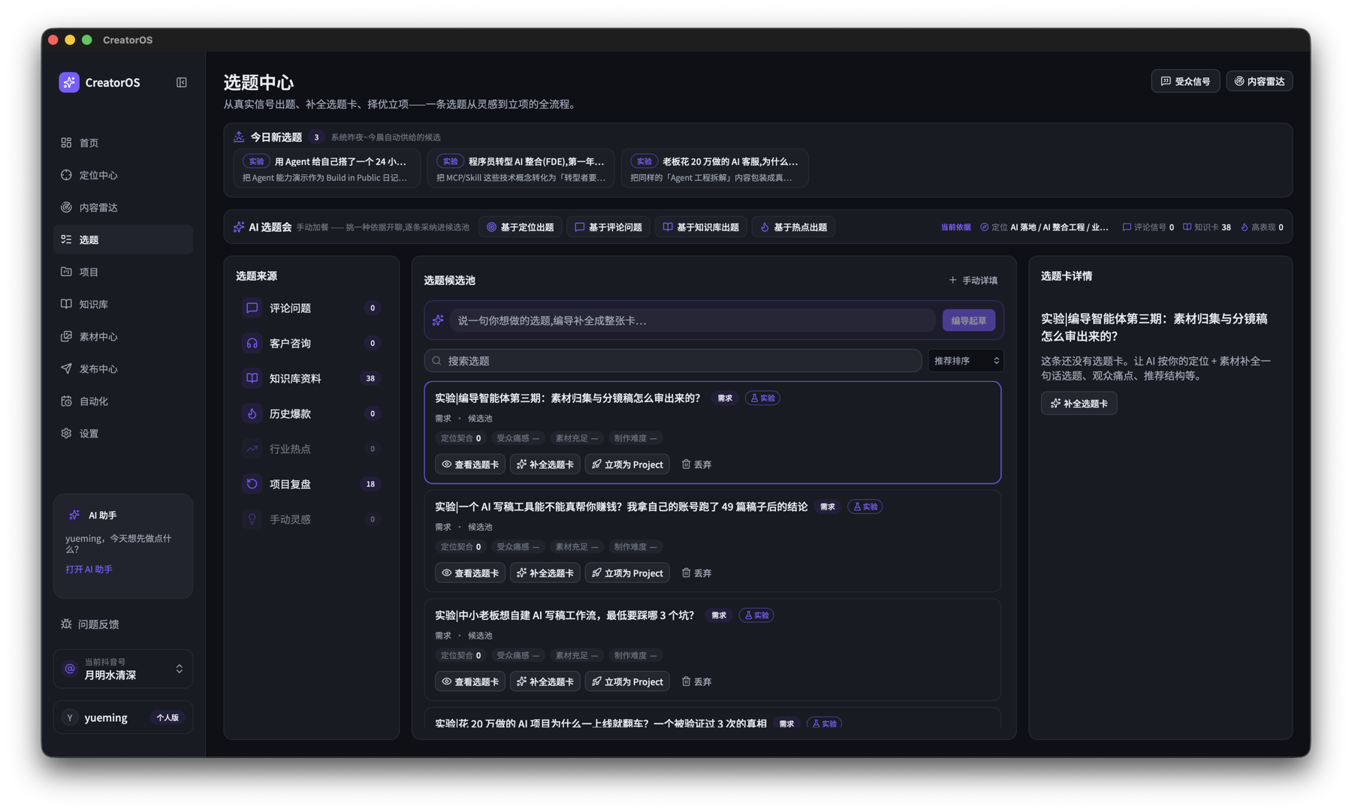
选题不是“AI 觉得不错”，而是有证据的人工判断
候选可以很多，但正式进入创作的选题必须说清来源、价值和与账号的关系。
01
来源证据
这条候选来自哪里，为什么值得关注。
02
账号适配
是否符合当前账号定位、受众与表达方式。
03
人工采纳
候选由系统生成，进入正式项目仍由创作者决定。
CreatorOS
07
Notes:
[Sources]
- /Users/zyongzhu/Workbase/Thirdspace-creator/docs/产品定位.md
- /Users/zyongzhu/Workbase/Thirdspace-creator/docs/CreatorOS-新用户0到1标杆路线.md
- /Users/zyongzhu/Workbase/Thirdspace-creator/docs/assets/creatoros-user-guide/desktop/topics.png
- /Users/zyongzhu/Workbase/Thirdspace-creator/docs/assets/creatoros-user-guide/desktop-details/topic-actions.png
- https://github.com/MiniMax-AI/skills/tree/main/skills/pptx-generator

Slide 8
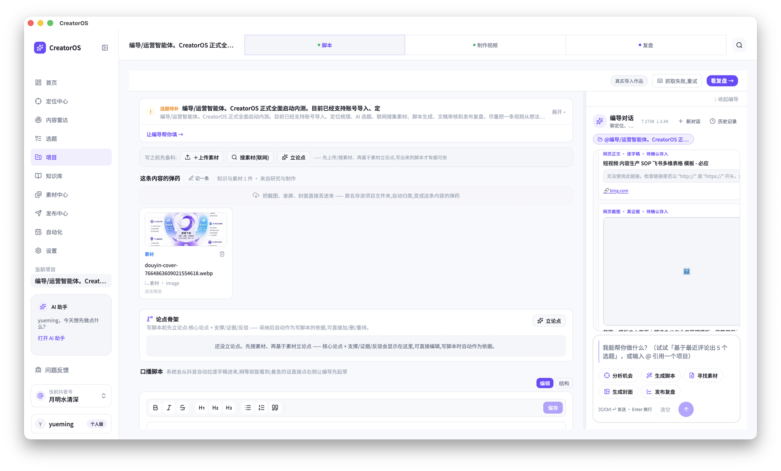
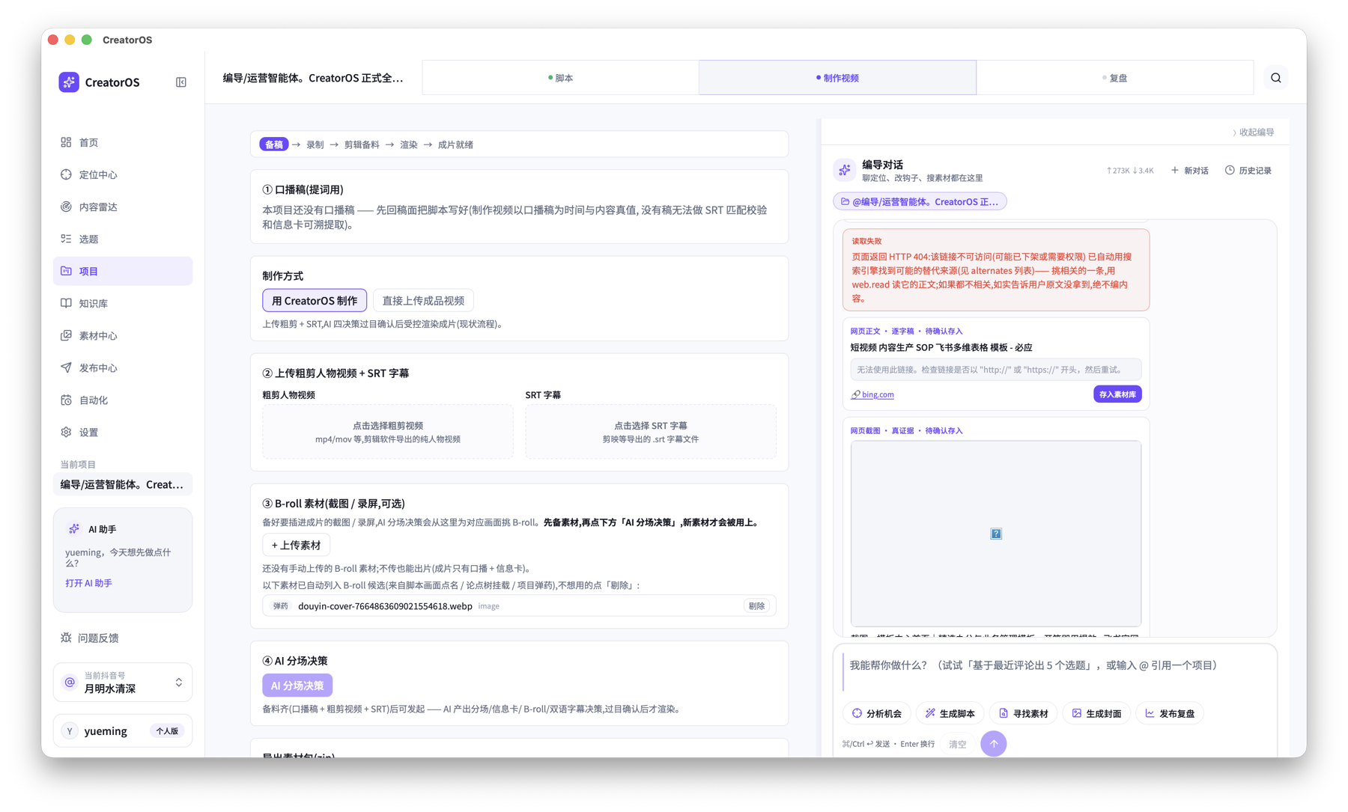
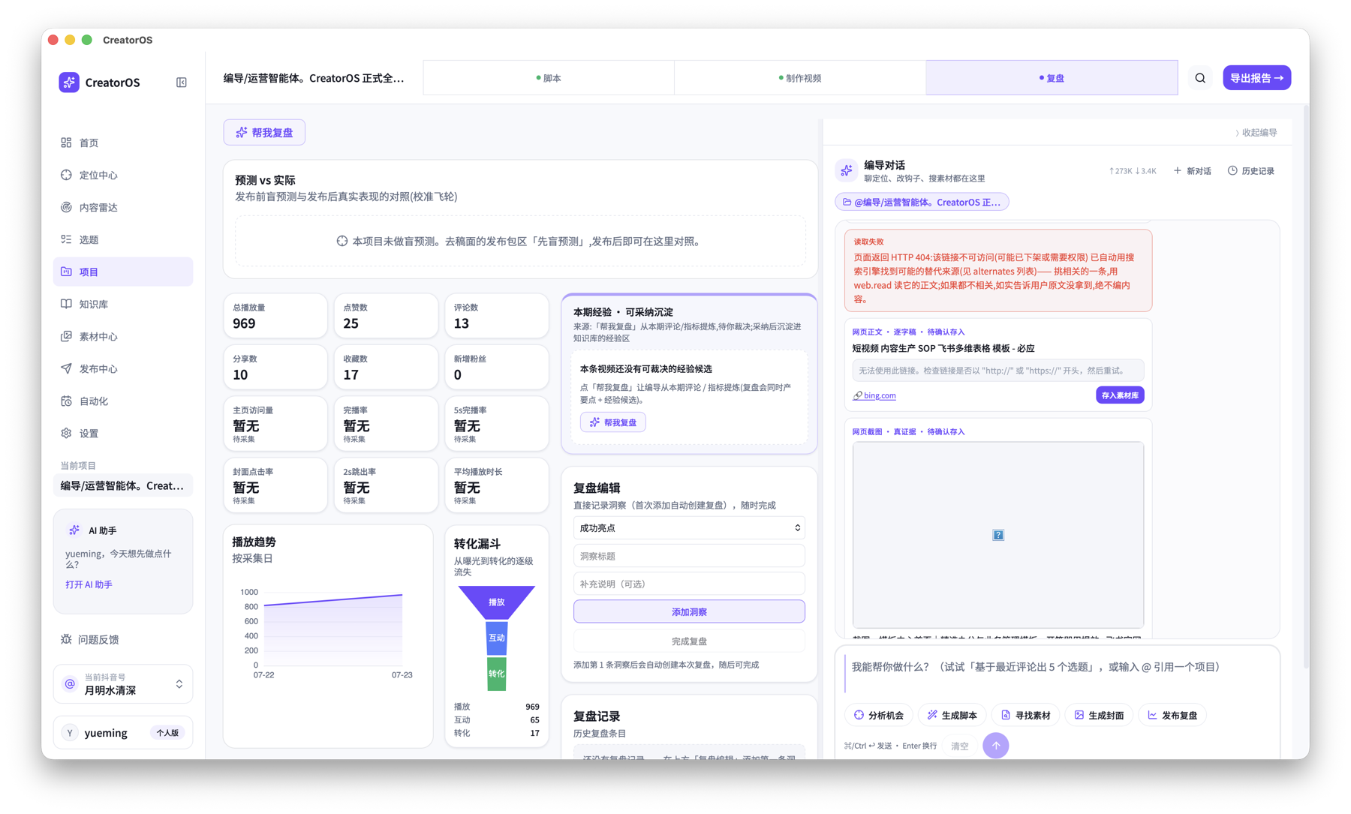
一个项目里，脚本、制作与复盘共享同一上下文
创作不是三个互不相干的页面，而是同一条内容在三个工作面之间向前推进。
01
02
03
脚本工作面
制作视频
复盘工作面
组织 Brief、论点、素材、口播稿、审核与发布前预测。
围绕口播粗剪、字幕、B-roll 与编导决策完成受控制作。
把预测、真实指标、评论与人工洞察放在一起形成经验。
CreatorOS
08
Notes:
[Sources]
- /Users/zyongzhu/Workbase/Thirdspace-creator/docs/CreatorOS-新用户0到1标杆路线.md
- /Users/zyongzhu/Workbase/Thirdspace-creator/docs/assets/creatoros-user-guide/desktop/project-script.png
- /Users/zyongzhu/Workbase/Thirdspace-creator/docs/assets/creatoros-user-guide/desktop/project-production.png
- /Users/zyongzhu/Workbase/Thirdspace-creator/docs/assets/creatoros-user-guide/desktop/project-review.png
- https://github.com/MiniMax-AI/skills/tree/main/skills/pptx-generator

Slide 9
一条内容，在同一个项目里向前推进
上下文不丢、版本不覆盖、关键判断可回看。
01
02
03
04
05
选题卡
项目稿面
制作视频
发布登记
复盘经验
为什么做
讲什么、怎么讲
如何呈现
绑定真实作品
下一条更有依据
真正的产品价值，不是生成一次内容，而是让这条内容的判断和结果可以继续被使用。
CreatorOS
09
Notes:
[Sources]
- /Users/zyongzhu/Workbase/Thirdspace-creator/docs/产品定位.md
- /Users/zyongzhu/Workbase/Thirdspace-creator/docs/CreatorOS-新用户0到1标杆路线.md
- https://github.com/MiniMax-AI/skills/tree/main/skills/pptx-generator

Slide 10
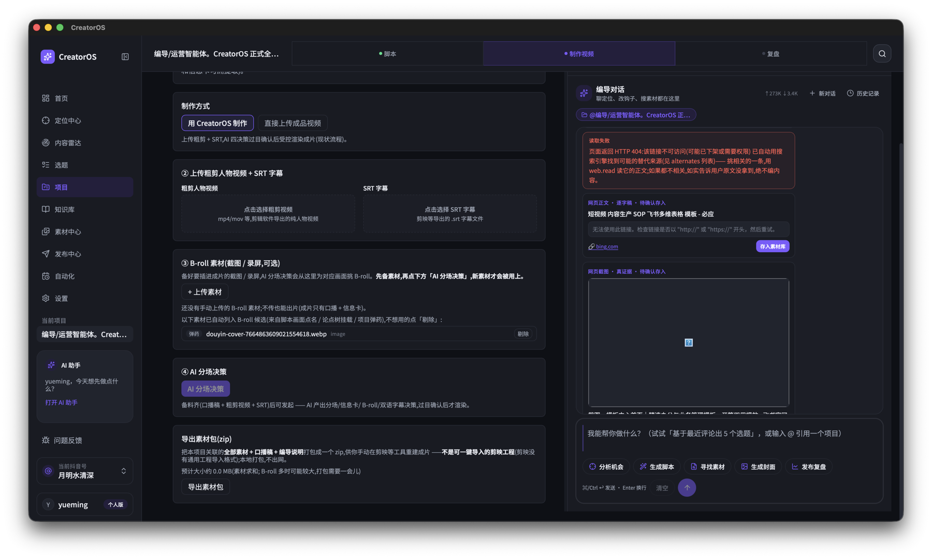
视频制作不是替代剪辑师，而是把编导判断变成可执行步骤
CreatorOS 聚焦口播与观点视频的受控成片，不把创作者拖进复杂的专业时间线。
01
口播粗剪
从口播素材开始，保留原始上下文
02
字幕处理
围绕内容节奏生成并检查字幕，而不是只做机械转写。
03
B-roll 建议
根据脚本语义给出补画面候选，创作者决定是否采用。
04
受控渲染
制作任务有步骤、结果和重试路径，最终成片可预览。
AI 给出制作候选，创作者保留最终判断。
CreatorOS
10
Notes:
[Sources]
- /Users/zyongzhu/Workbase/Thirdspace-creator/docs/产品定位.md
- /Users/zyongzhu/Workbase/Thirdspace-creator/docs/CreatorOS-新用户0到1标杆路线.md
- /Users/zyongzhu/Workbase/Thirdspace-creator/docs/assets/creatoros-user-guide/desktop-details/production-setup.png
- https://github.com/MiniMax-AI/skills/tree/main/skills/pptx-generator

Slide 11
AI 做重活
创作者做判断
整理证据与上下文
生成候选与草稿
提出审核与制作建议
采纳、修改或拒绝
锁定关键判断
确认经验是否复用
→
AI 不越过确认门
候选
正式写入
CreatorOS
11
Notes:
[Sources]
- /Users/zyongzhu/Workbase/Thirdspace-creator/docs/产品定位.md
- /Users/zyongzhu/Workbase/Thirdspace-creator/docs/CreatorOS-新用户0到1标杆路线.md
- https://github.com/MiniMax-AI/skills/tree/main/skills/pptx-generator

Slide 12
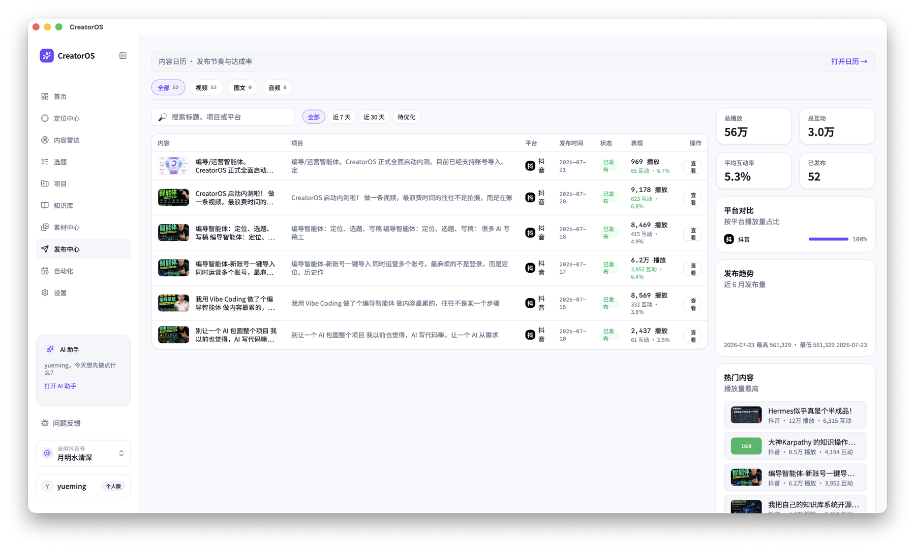
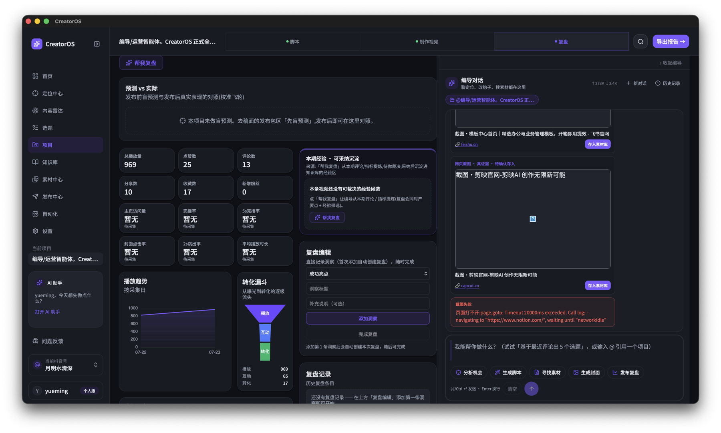
发布不是终点：真实作品必须重新绑定回项目
只有作品、指标与评论回到正确项目，发布前的判断才有机会被验证。
发布登记
复盘工作台
01
唯一绑定作品
02
采集真实结果
03
确认可复用经验
人工发布后，把平台作品绑定回正确项目。
指标、评论和明细按真实状态回流，不用示例数据。
对照预测与结果，由创作者确认哪些判断进入下一轮。
CreatorOS
12
Notes:
[Sources]
- /Users/zyongzhu/Workbase/Thirdspace-creator/docs/产品定位.md
- /Users/zyongzhu/Workbase/Thirdspace-creator/docs/CreatorOS-新用户0到1标杆路线.md
- /Users/zyongzhu/Workbase/Thirdspace-creator/docs/assets/creatoros-user-guide/desktop/publishing.png
- /Users/zyongzhu/Workbase/Thirdspace-creator/docs/assets/creatoros-user-guide/desktop-details/review-workbench.png
- https://github.com/MiniMax-AI/skills/tree/main/skills/pptx-generator

Slide 13
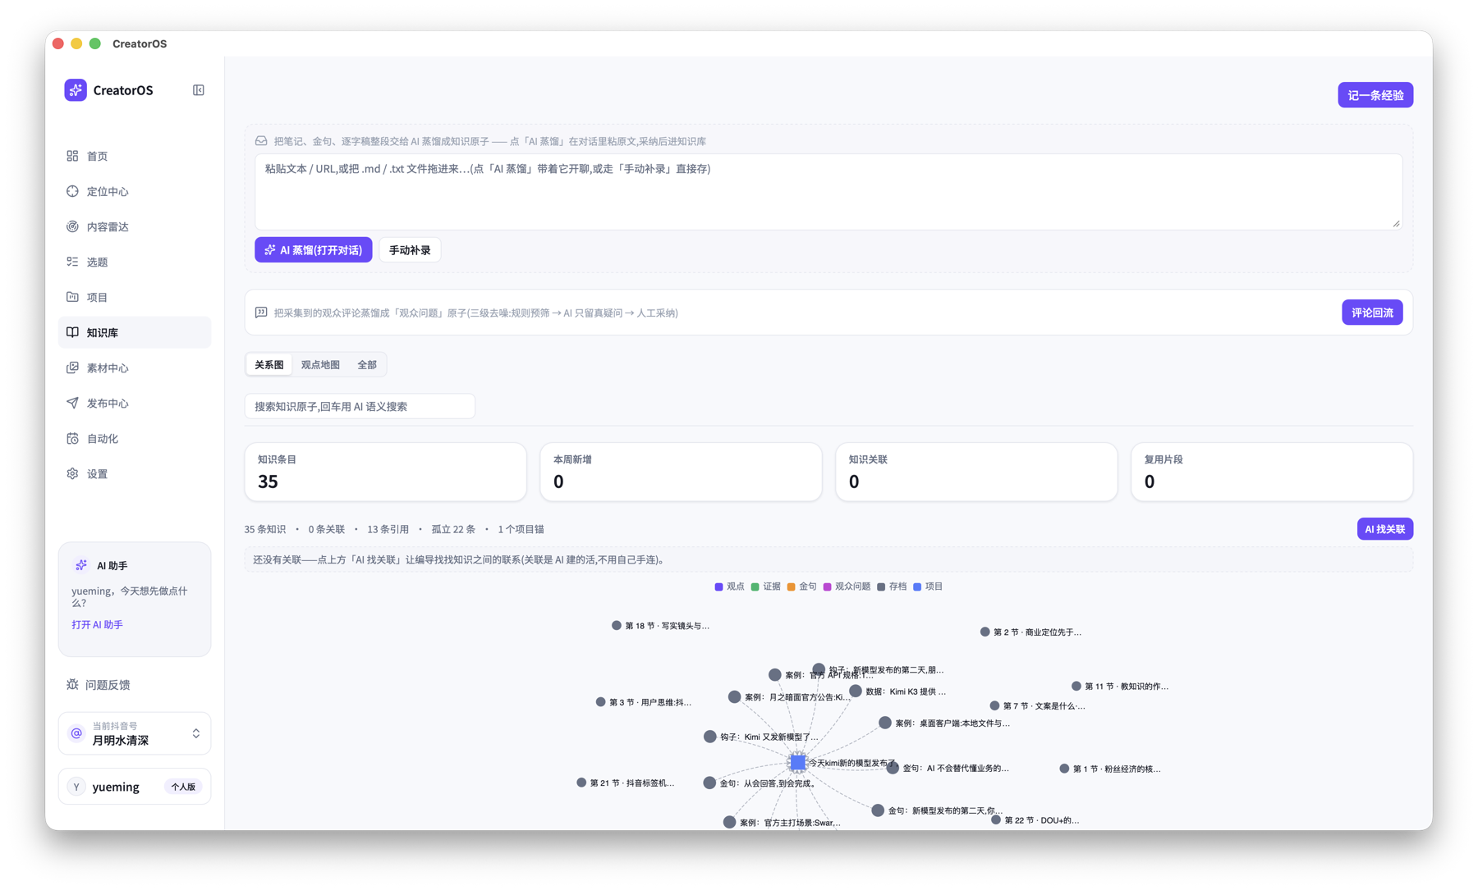
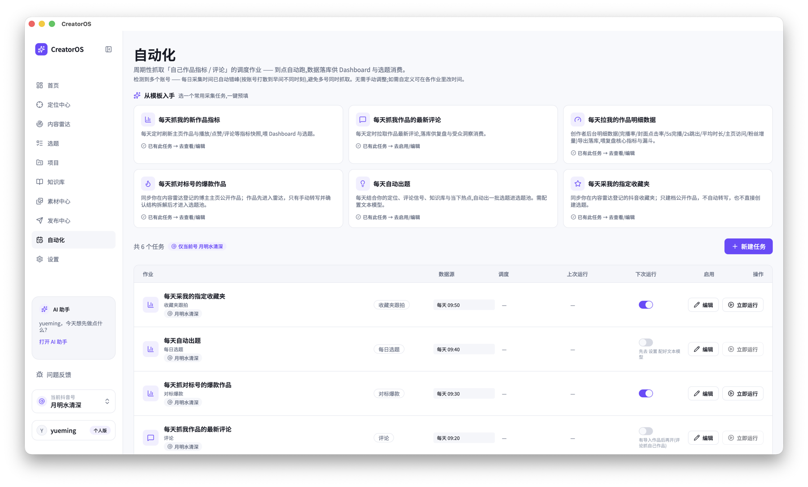
资料、任务和经验都能留下来，系统才会越用越有价值
知识库负责沉淀，自动化负责持续执行；两者共同减少重复整理和重复判断。
知识库
自动化
文件夹整理、文档导入、搜索与关系视图，让资料不再散落在不同位置。
采集和长任务保留步骤、进度与终态；切页或重启后仍能继续查看与处理。
CreatorOS
13
Notes:
[Sources]
- /Users/zyongzhu/Workbase/Thirdspace-creator/docs/CreatorOS-新用户0到1标杆路线.md
- /Users/zyongzhu/Workbase/Thirdspace-creator/docs/CreatorOS-2026-07-20以来更新说明.md
- /Users/zyongzhu/Workbase/Thirdspace-creator/docs/assets/creatoros-user-guide/desktop/knowledge.png
- /Users/zyongzhu/Workbase/Thirdspace-creator/docs/assets/creatoros-user-guide/desktop/automations.png
- https://github.com/MiniMax-AI/skills/tree/main/skills/pptx-generator

Slide 14
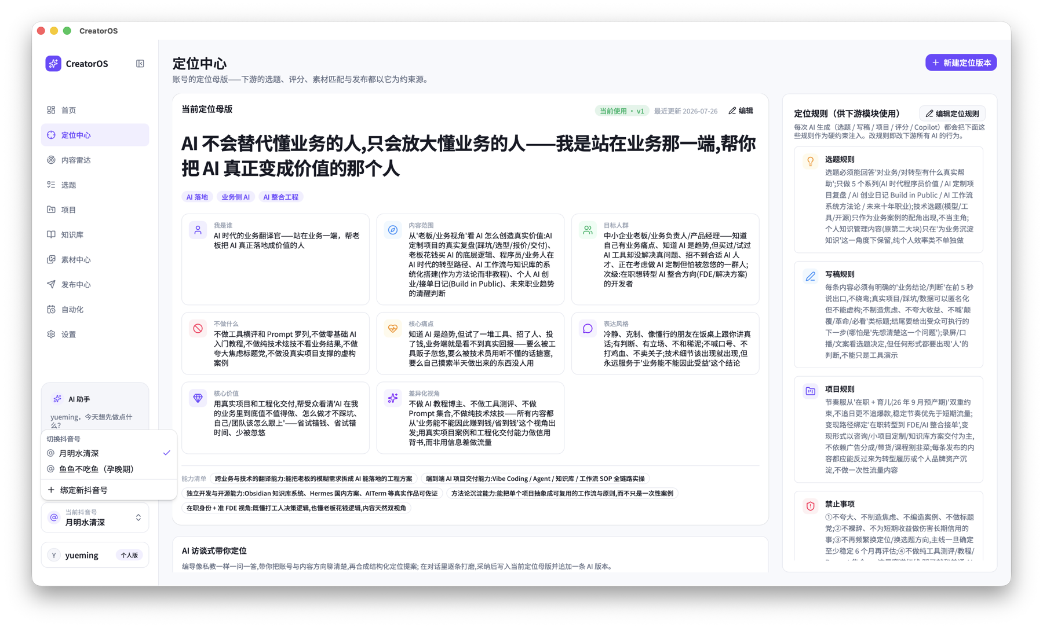
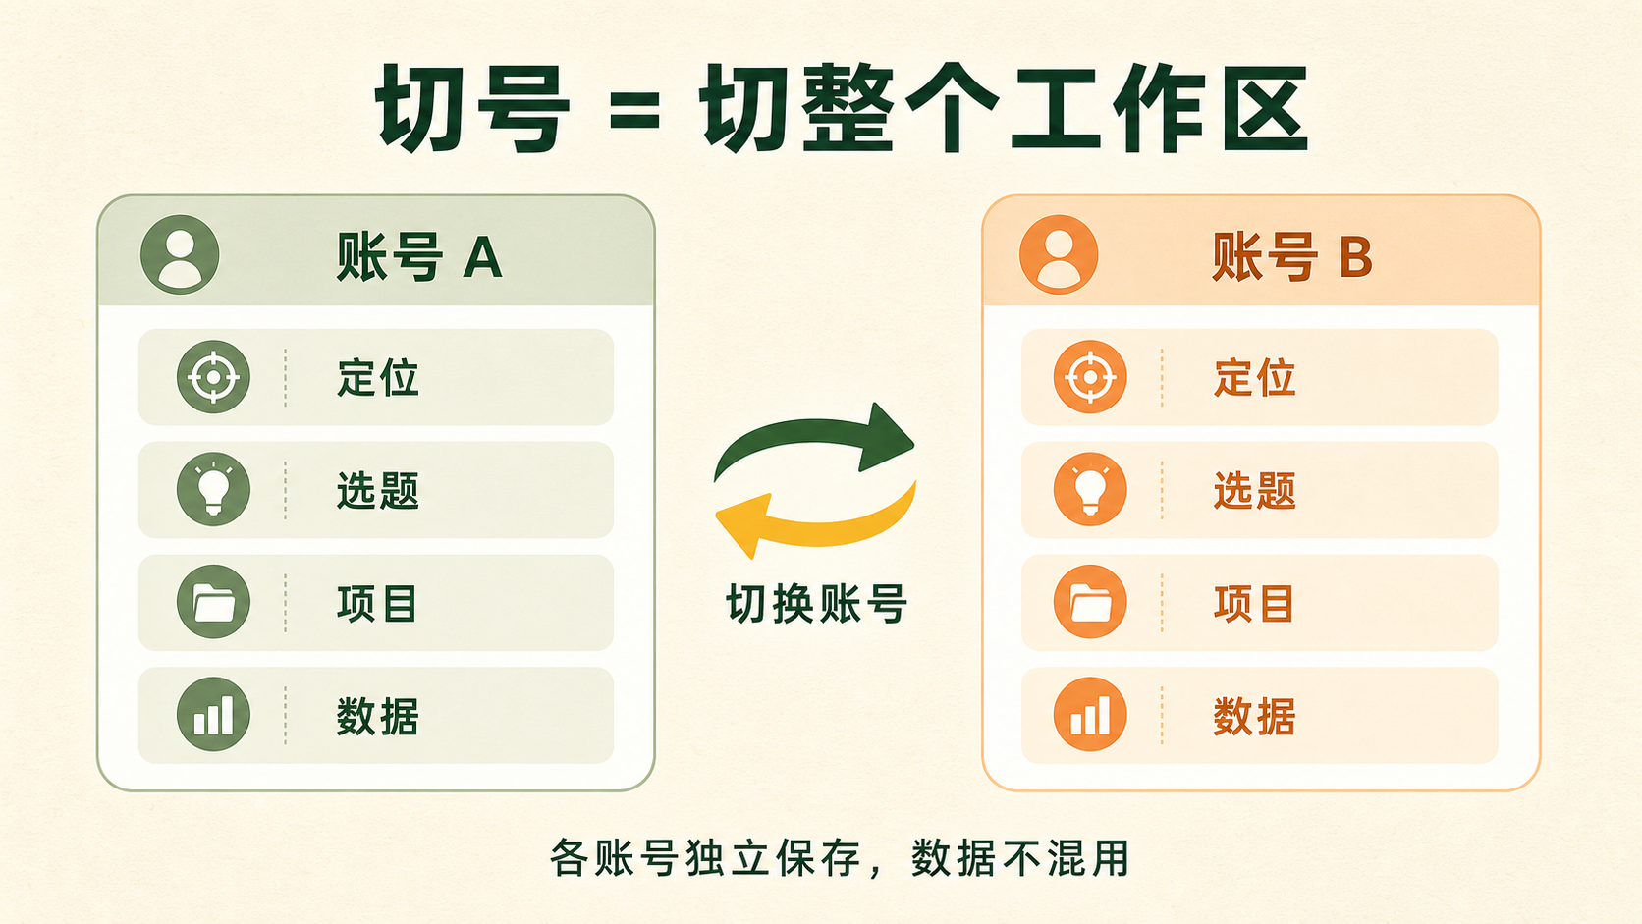
多账号不是一个筛选器，而是彼此独立的经营工作区
切换账号时，定位、选题、项目、数据和经验一起切换，避免内容与判断互相串味。
01
账号归属
每个账号有自己的定位、选题、项目与结果。
02
采集可选择
读取来源可选择登录账号，内容仍回到当前工作区
03
经验不串号
只使用当前账号已经确认或验证的经验。
CreatorOS
14
Notes:
[Sources]
- /Users/zyongzhu/Workbase/Thirdspace-creator/docs/产品定位.md
- /Users/zyongzhu/Workbase/Thirdspace-creator/docs/CreatorOS-新用户0到1标杆路线.md
- /Users/zyongzhu/Workbase/Thirdspace-creator/docs/assets/creatoros-user-guide/desktop/account-switcher.png
- /Users/zyongzhu/Workbase/Thirdspace-creator/docs/assets/creatoros-user-guide/infographics/account-workspaces.png
- https://github.com/MiniMax-AI/skills/tree/main/skills/pptx-generator

Slide 15
长期经营，需要的不只是“能生成”
CreatorOS 把可信、可控和可持续写进产品边界。
01
本地优先
02
账号隔离
项目、素材、知识、会话和经验默认保留在本机。
一个抖音号就是一个独立经营工作区，不跨号串味。
03
真实状态
04
过程可恢复
没有数据就显示空，失败就展示失败，不用演示数据冒充成功。
采集、生成和制作等长任务有步骤、终态与重试路径。
CreatorOS
15
Notes:
[Sources]
- /Users/zyongzhu/Workbase/Thirdspace-creator/docs/产品定位.md
- /Users/zyongzhu/Workbase/Thirdspace-creator/docs/CreatorOS-新用户0到1标杆路线.md
- /Users/zyongzhu/Workbase/Thirdspace-creator/docs/CreatorOS-2026-07-20以来更新说明.md
- https://github.com/MiniMax-AI/skills/tree/main/skills/pptx-generator

Slide 16
适合谁，也明确不替代什么
产品边界越清楚，越容易判断它是否适合自己的内容经营方式。
更适合
不替代
中文口播与观点视频
单人或多账号长期经营
本地优先、自有模型密钥
愿意让真实结果回流
多人审批协作平台
专业多轨剪辑软件
全云端跨设备素材库
无人确认的全托管发布
CreatorOS
16
Notes:
[Sources]
- /Users/zyongzhu/Workbase/Thirdspace-creator/docs/产品定位.md
- https://github.com/MiniMax-AI/skills/tree/main/skills/pptx-generator

Slide 17
CreatorOS
让每一次创作，
都留下可复用的判断
不是更多工具，而是一套越用越有依据的内容经营系统。
creatoros.aitongban.cloud
17
Notes:
[Sources]
- /Users/zyongzhu/Workbase/Thirdspace-creator/docs/产品定位.md
- /Users/zyongzhu/Workbase/Thirdspace-creator/website/index.html
- https://github.com/MiniMax-AI/skills/tree/main/skills/pptx-generator

